Slide 1

大学物理规范作业
总（37）
单元测试四（电磁感应）

Slide 2
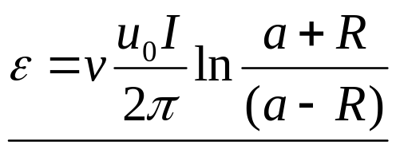


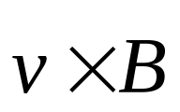
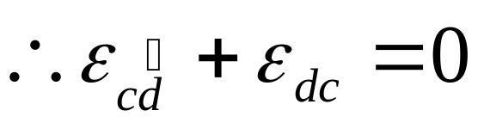
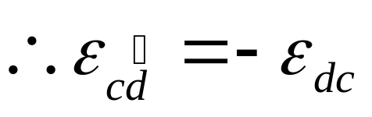
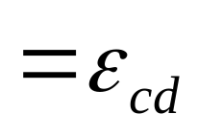
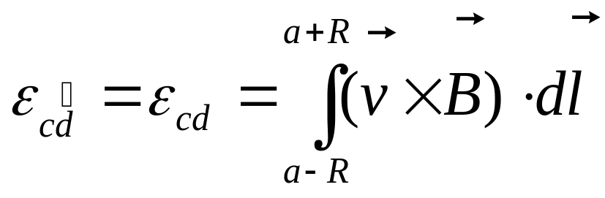
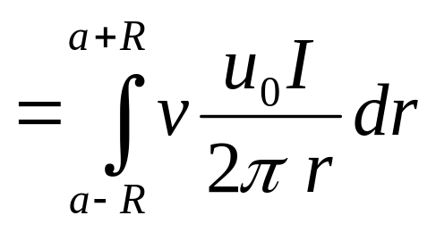
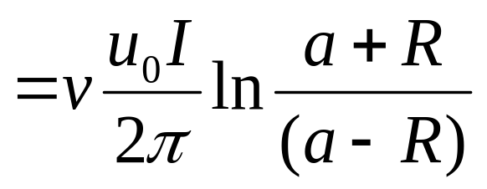
一、填空题
1.载有恒定电流I的长直导线旁有一半圆环导线cd,半圆环半径为R,环面与直导线垂直,且半圆环两端点连线的延长线与直导线相交,如图。当半圆环以速率v沿平行于直导线的方向平移时,半圆环上的感应电动势的大小是 。
解：
如图所示构构造回路，
运动过程中，穿过该回路的磁通量保持不变。
由于速度的方向与磁感应强度的方向垂直，

Slide 3
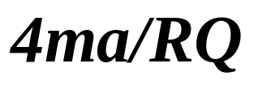
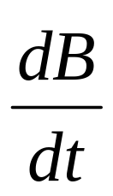
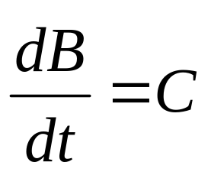

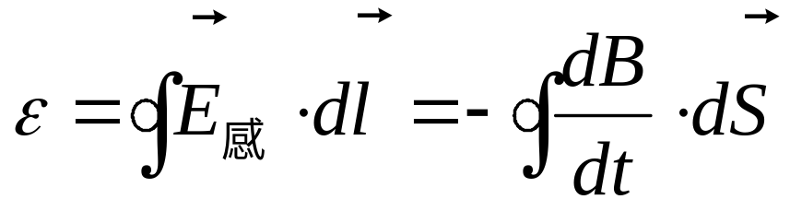
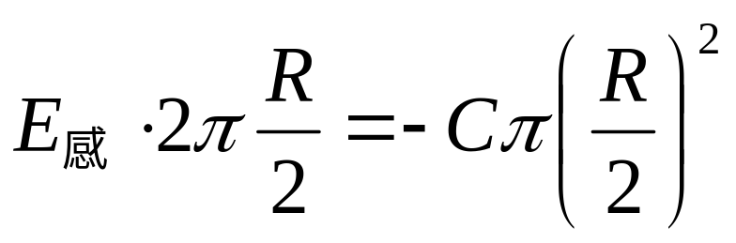
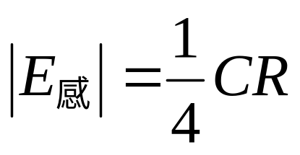
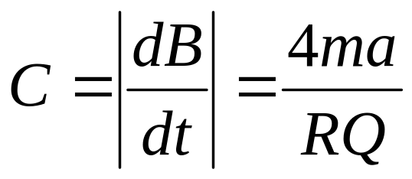
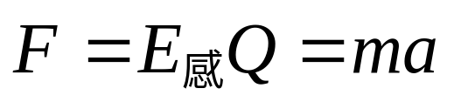
2.一限定在半径为R的圆柱体内均匀磁场，其大小以恒定的变化率变化，位于圆柱体内离轴线R/2处的质量为m、带电量为Q的带电粒子的加速度大小是a，则该磁场随时间的变化率|dB/dt|=_____________。
×
解：
×
×
×
设 (C为常数),
×
×
×
根据法拉第电磁感应定律有:
×
×
×
回路方向
即
可得
依题意可知
解得

Slide 4

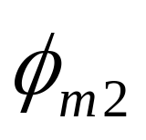
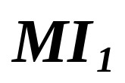
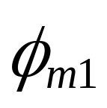
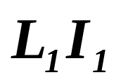
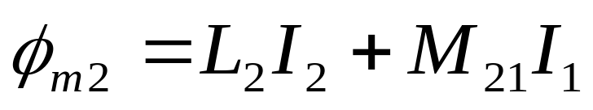
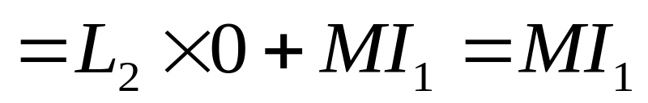
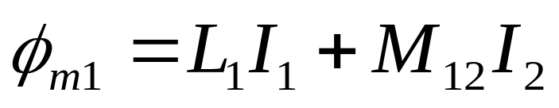
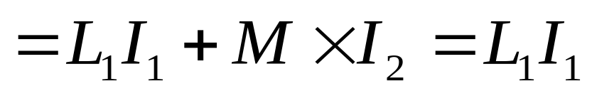
3.二线圈自感系数分别为L₁和L₂、互感系数为M。若L₁线圈中通电流I₁，则通过L₂线圈中的磁通量 = ，
通过L₁线圈中的磁通量 ＝ 。
分析：

Slide 5
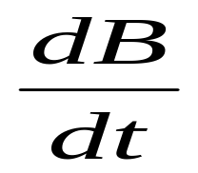
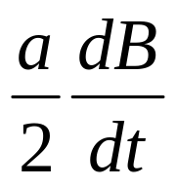
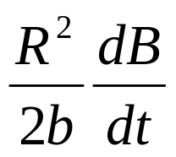
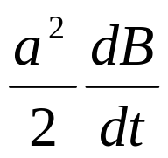
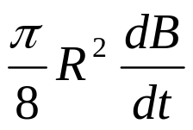
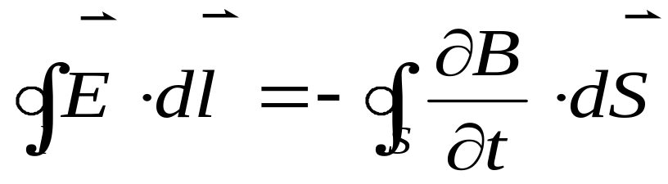
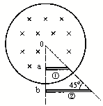
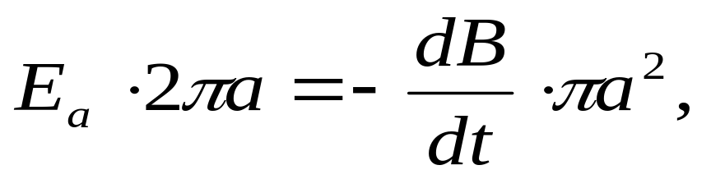
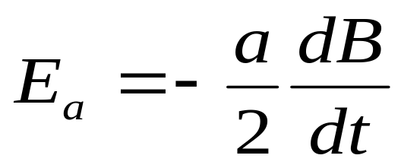
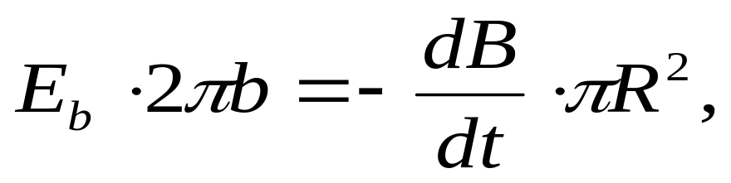
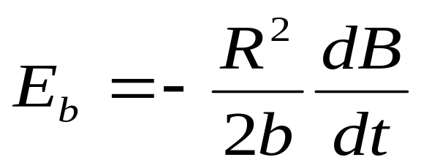
4.在半径为R的圆柱形区域内，磁感应强度保持均匀，并以 的速率增加，则在离轴线a(a<R)的a处的感生电场的大小Ea= ；在离轴线b(b>R)的b处的感生电场的大小Eb = ；图中所示杆①和杆②的感应电势ε₁= ；ε₂= 。
解:
在离轴线a(a<R)的a处
在离轴线b(b>R)的b处
方向如图示。

Slide 6
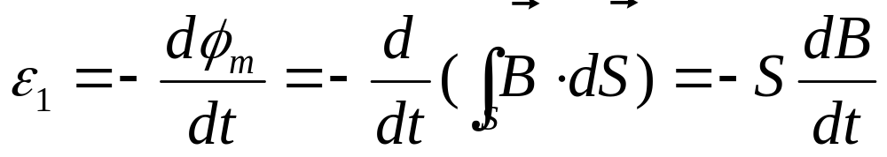


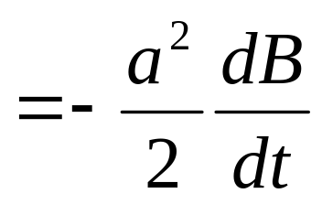
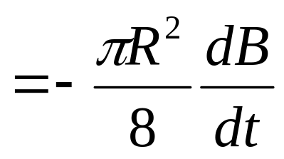
对①杆利用法拉第电磁感应定律，有：
方向如图所示
对②杆利用法拉第电磁感应定律，有：
方向如图所示

Slide 7
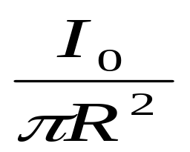
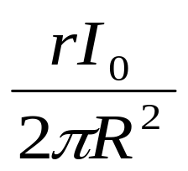
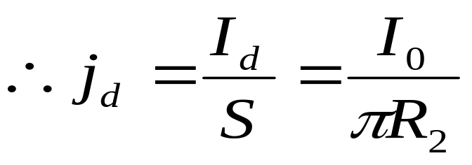
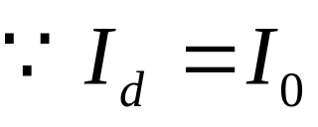
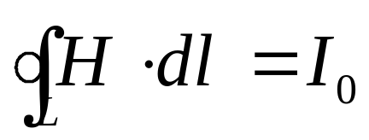
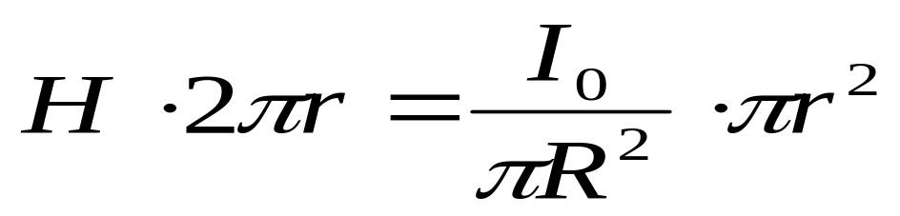
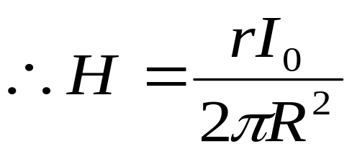
5.半径为R的圆形电容器某一时刻的放电电流为I0，此时圆形电容器内的位移电流密度jd= ；圆形电容器内离中心r(r<R)处的磁场强度H= ，方向 。
与I0组成右手系
解:
根据安培环路定律
方向与I0组成右手系

Slide 8
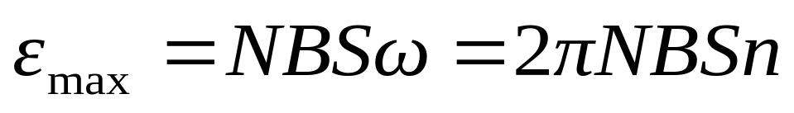
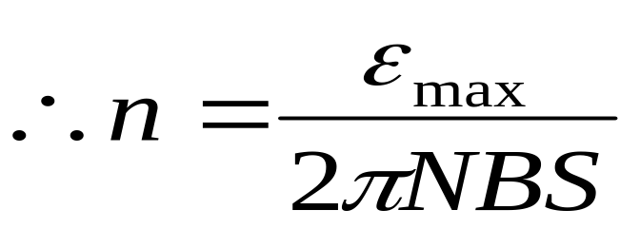
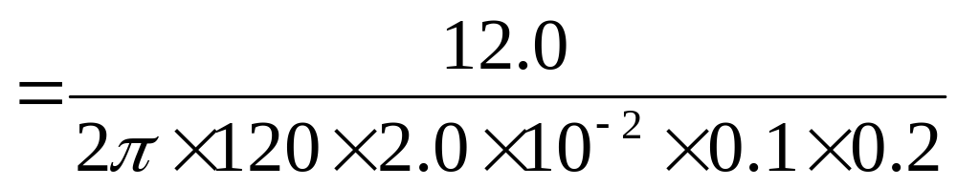
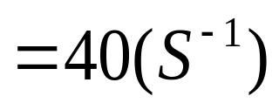
二、计算题
1.发电机由矩形线环组成，线环平面绕竖直轴旋转。此竖直轴与大小为2.0×10⁻²T的均匀水平磁场垂直。环的尺寸为10.0cm × 20.0cm,它有120圈。导线的两端接到外电路上，为了在两端之间产生最大值为12.0v的感应电动势，线环必须以多大的转速旋转？
解:
线环转动时，

Slide 9
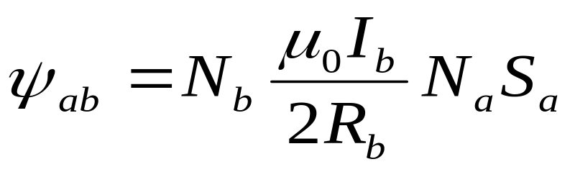


2.一圆环形线圈a由50匝细线绕成，截面积为4.0 cm²，放在另一个匝数等于100匝，半径为20.0cm的圆环形线圈b的中心，两线圈同轴。求：（1）两线圈的互感系数；（2）当线圈a中的电流以50A/s的变化率减少时，线圈b内磁通量的变化率；（3）线圈b的感生电动势。
解：(1)线圈b通电流时, 由于线圈a的半径较线圈b的半径甚小, 所以可近似求得线圈a通过的磁链为：
由此得两线圈的互感系数为：

Slide 10




(2)
(3)

Slide 11




3.如图所示的截面为矩形的螺绕环，总匝数为N。（1）求此螺绕环的自感系数；（2）沿环的轴线拉一根直导线。求直导线与螺绕环的互感系数M₁₂和M₂1，二者是否相等？
解：(1)可求得电流为I时环截面积的磁通量为:
因此自感系数为
(2)直导线可以认为在无限远处闭合,匝数为1.螺绕环通过电流I₁时,通过螺绕环截面的磁通量也就是通过直导线回路的磁链. 因此

Slide 12




当直导线通有电流I₂时,其周围的磁场为：
通过螺绕环截面积的磁通量为：
比较两个结果得：

Slide 13





4.一同轴电缆由中心导体圆柱和外层导体圆筒组成，二者半径分别为R1和R2，筒和圆柱之间充以电介质，电介质和金属的μ_{r}均可取作1，求此电缆通过电流I(由中心圆柱流出，由圆筒流回)时，单位长度内储存的磁能，并通过和自感磁能的公式比较求出单位长度电缆的自感系数。
解:
单位长度电缆的自感系数为：

Slide 14











5.长为L的金属棒置于一无限长直电流I的磁场中，设金属棒与长直电流共面，并在此平面内绕其一端O以匀角速度ω旋转，O端距直导线为d，如图所示。试求棒转至下述两种位置时的感应电动势：(1)转至OA位置（θ＝0）；(2)转至OB位置（θ＝π/2）。
解:(1)棒上各处的磁感应大小：
方向垂直纸面向内。
方向O→A。

Slide 15








(2)如图建立坐标系，
线元dx处的磁感应强度为：
方向垂直纸面向内。
方向O→B。

Slide 16




6.一个边长为1．22m的方形平行板电容器，充电瞬间电流为I_{c}＝1.84A求此时 (1)通过板间的位移电流； (2)沿虚线回路的 (虚线回路为边长为61cm的正方形)
解：1）由全电流连续性原理I_{o}=1.84A
2)

